Slide 1

Rilevazione di vulnerabilità software in librerie di terze parti
Dipartimento di Matematica “Tullio Levi Civita” Università di Padova
Corso di Laurea in Informatica
Gionata Legrottaglie (1102654)
Esame di Laurea 13/12/2023
Corso di Laurea in Informatica
Anno accademico 2022/2023

Slide 2

Indice
L’azienda
La proposta di stage
Tecnologie utilizzate
Obiettivi dello stage
Implementazione
Risultati e conclusioni

Slide 3

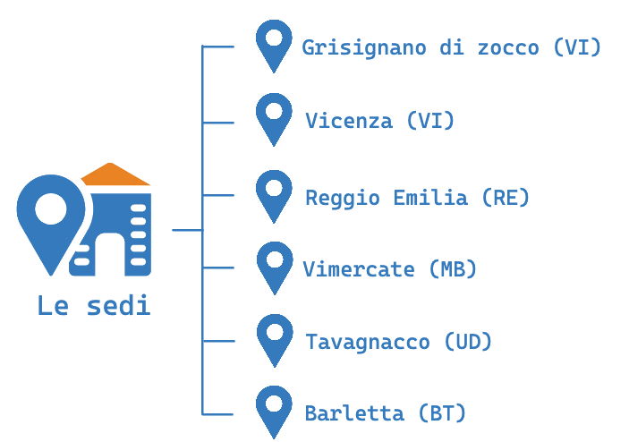
L’azienda
Dipendenti
600+
Risorse dedicate
alla ricerca e sviluppo
200+
Aziende clienti
2000+
Partner
12
Business Unit
11

Slide 4

La proposta di stage
La crescita di Sanmarco Informatica S.p.A.
Crescita dei prodotti in sviluppo
Suddivisione in moduli dei prodotti esistenti
Crescita delle installazioni clienti
Le nuove necessità:
Ricerca delle vulnerabilità software
Monitoraggio dipendenze
Tracciabilità delle versioni installate

Slide 5
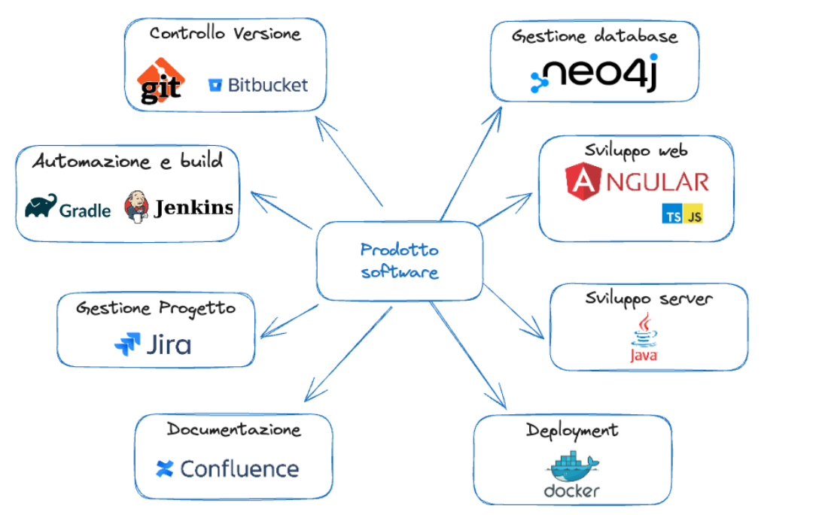
Tecnologie utilizzate

Slide 6
Obiettivi dello stage
Obbligatori
Plugin Gradle per la raccolta delle informazioni
REST API per il salvataggio e l’interrogazione
Interfaccia grafica per analisi e interrogazioni
Integrazione con Jenkins
Desiderabili
Verifica di nuovi aggiornamenti
Analisi vulnerabilità
Login LDAP
Visualizzazione grafica delle dipendenze

Slide 7
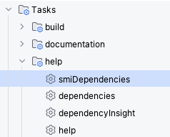
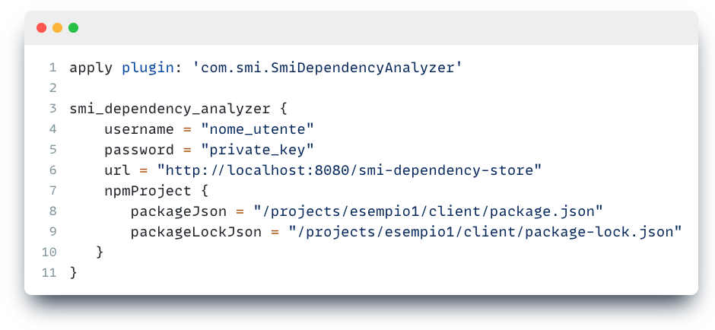
Implementazione
Il plugin

Slide 8




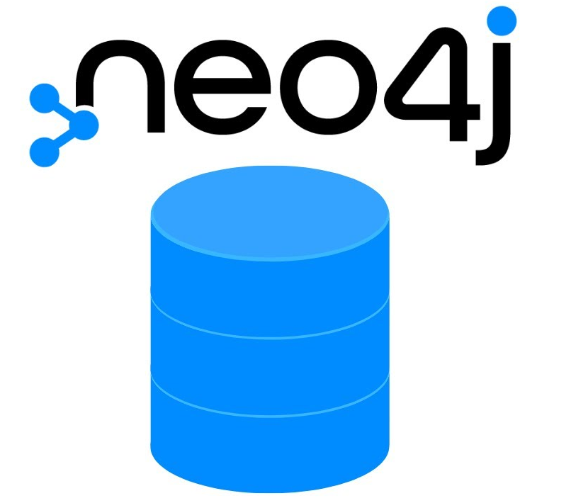
Implementazione
Infrastruttura e backend
Client
Web service
Service
Dao
Model

Slide 9
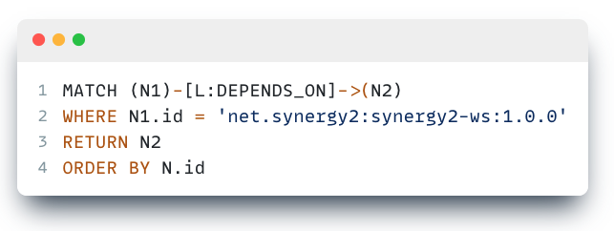
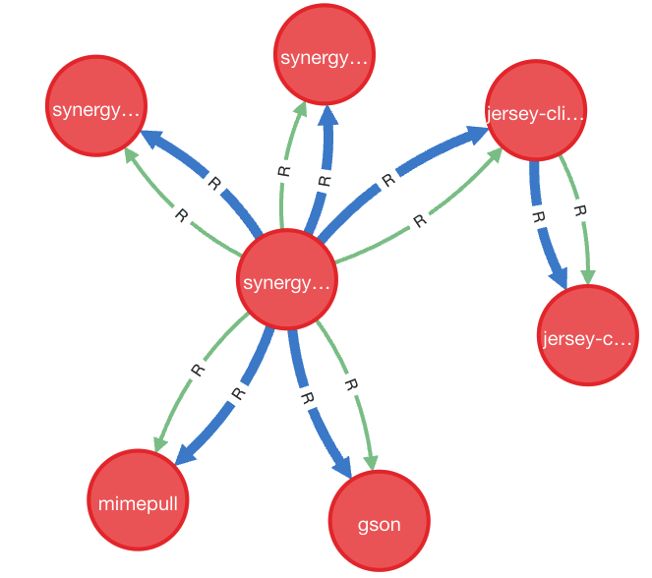
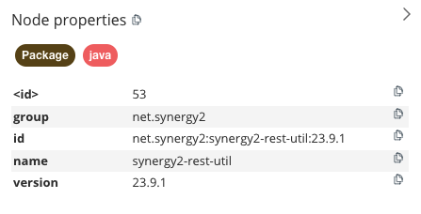
Implementazione
Neo4J e le query con Cypher

Slide 10
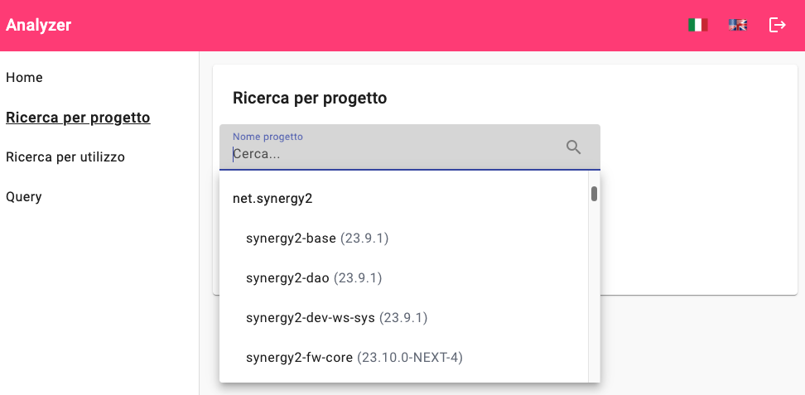
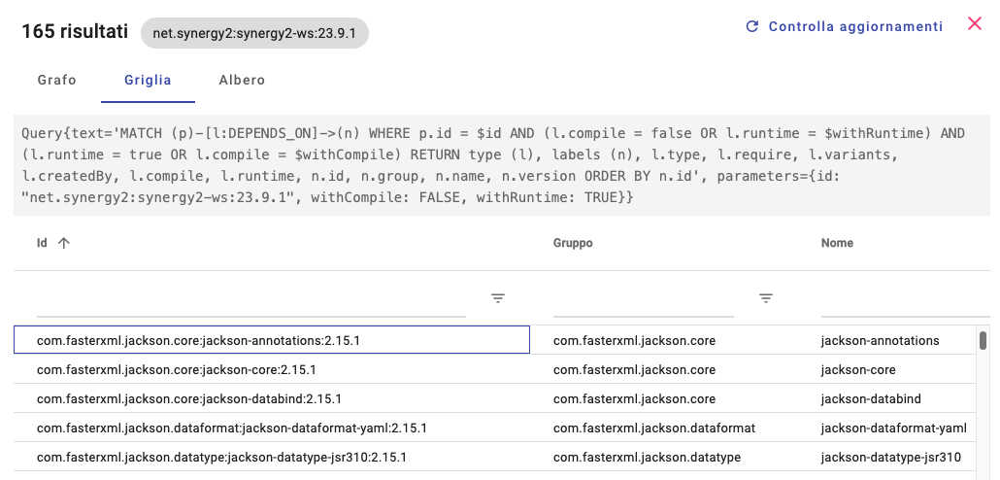
Implementazione

Slide 11
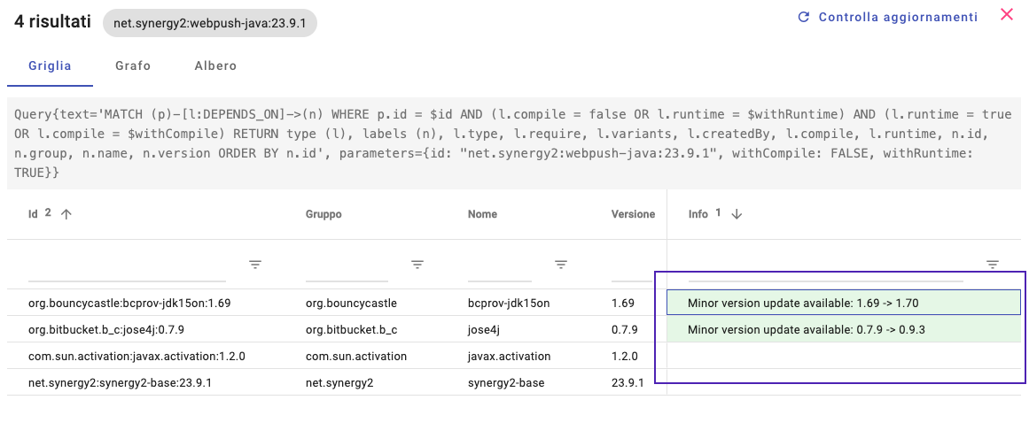
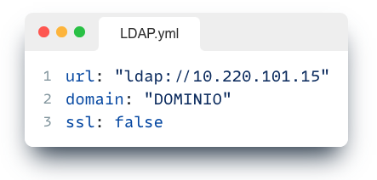
Implementazione
Implementazioni facoltative
Controllo
aggiornamenti
LDAP

Slide 12
Risultati e conclusioni
Ripartizione attività
Studio nuove
tecnologie
Analisi e studio
database a grafo
Frontend
1
2
3
4
5
6
7
8
Analisi requisiti
Mockup grafico
Plugin
Gradle
Backend
Implementazioni
desiderabili
Ore totali effettuate: 320
Ore analisi: 80
Ore formazione: 90
Ore sviluppo: 130
Ore sviluppo: 130

Slide 13
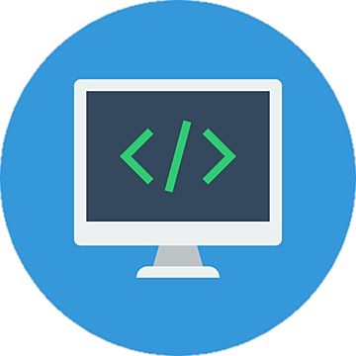


Risultati e conclusioni
Risultati
Righe di codice sorgente
Plugin gradle: 655
Backend: 1583
Client: 1872
Test di unità: 28
Test di integrazione: 15
Test End-to-End: 10
Analisi dei requisiti
Mockup grafico
Analisi dei casi d’uso
Documentazione tecnica
Documentazione utente
Conclusioni
100% degli obiettivi soddisfatti
Personali
Gestione progetti con Gradle
Creazione di plugin Gradle
Sperimentazione nuova versione di Angular
Database a grafo
Aziendali
Prototipo per monitoraggio delle dipendenze
Sperimentazione database a grafo

